Slide 1

信息系统分析与设计
现代系统分析员
系统分析任务
系统设计任务
系统的实施与支持

Slide 2
第 1 章 现代系统分析员涉及的领域
引言
  系统分析：理解并详细说明系统应该做什么
  系统设计：详细说明系统的组成和实现
  系统分析员：用运信息技术解决业务问题
本章主要内容
  分析员：环境、技能及职业道德。
  信息系统：概念、类型；功能分解、边界
4

Slide 3
1－1 解决商业问题的分析员
分析员要解决什么样的问题
  客户定购
  职工工资
  管理人员
  货物运输
  生产部门
  财务部门
  销售部门
  …….
5

Slide 4
F1-1
分析员如何解决问题
研究理解问题
核实解决问题的效益大于成本
设计一套可能的解决方案
决定一个最佳方案并进行推荐
详细说明所选方案的细节
实施方案
监控证实得到预期结果
6

Slide 5
1－2 解决业务问题的系统
信息系统
  定义：对信息进行收集、处理、存储并输出所需信息的一组相互关联的部件的集合。
  部件的理解：
    功能分解的子系统
    不同类型的事件
7

Slide 6
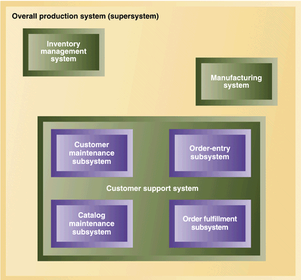
F1-2
7

Slide 7
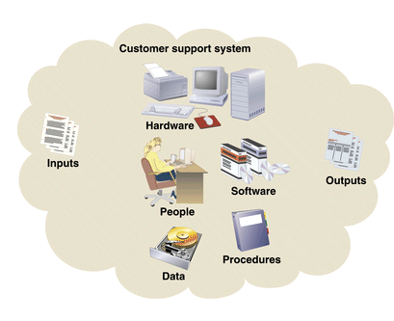
F1-3
8

Slide 8
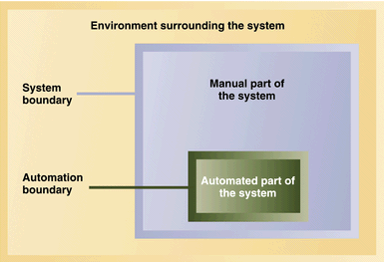
1－2 解决业务问题的系统
边界
  系统边界：系统与环境之间输入输出所通过的分界
  自动化边界：系统内自动和手动的分界
  F1-4
8－9

Slide 9

1－2 解决业务问题的系统
信息系统的类型
  事务处理系统 TPS
  管理信息系统 MIS
  主管信息系统 EIS
  决策支持系统 DSS
  通信与办公系统
9-10

Slide 10

1－3 系统分析员需要的技能
技术知识与技能
  了解计算机基础知识
  了解开发系统的多种工具和技术
  了解系统开发的专门技术
商务知识与技能
  对商业的全面熟悉
  对特定行业的熟悉
  对一个具体公司的熟悉
人的知识与技能
诚实与道德
10－11

Slide 11
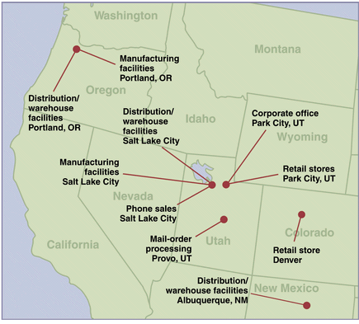
1－6 落基山运动用品商店的系统计划
RMO基本情况
F1－7 所在地
16－19

Slide 12
F1-6 组织结构
President
VP Merchandising
and Distribution
VP Finance and
systems
VP Marketing
and Sales
VP Production
VP Retail
Sales
VP Accounting
and Finance
VP Marketing
Advertising
VP Systems
Director of sys. support
Director of sys. development
18

Slide 13
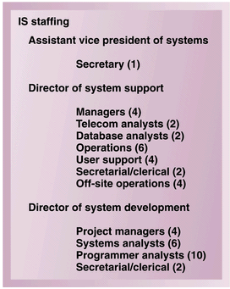
F1-8 信息系统部门
19

Slide 14
1－6 落基山运动用品商店的系统计划
信息系统战略计划
  RMO的战略
    建立更多的直接客户联系
      扩大电话订购的能力
      通过Internet增加直接的客户市场销路
    扩大西部诸州以外的市场
  技术结构计划
  应用程序结构计划
  实施应用程序结构计划的时间规划
20－21

Slide 15
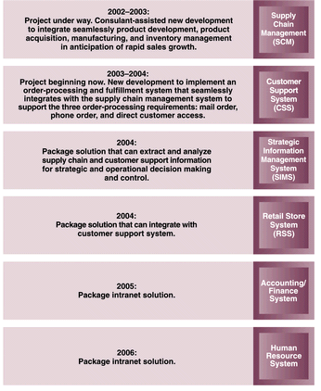
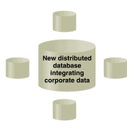
F1-9 RMO应用系统结构计划
21

Slide 16
1－6 落基山运动用品商店的系统计划
两个主要的新系统
  客户支持系统
    订单处理、客户服务/商品目录、运输、退货、销售分析、订单跟踪
  库存管理系统
    供应商管理、生产需求计划、正常订单的订购、特殊订单的订购、成本跟踪、库存清查、仓库货物跟踪
22－23

